Slide 1



The Angry Family
Miss Remotely Angry
Lightening Bulb

Slide 2
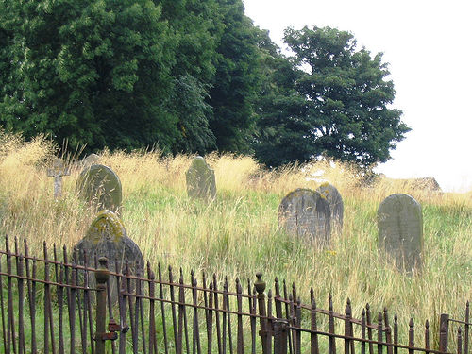

Salut ! Je m’appelle Miss Remotely Angry Lightening Bulb.
Hello. My name is Miss Remotely Angry Lightening Bulb.

Slide 3
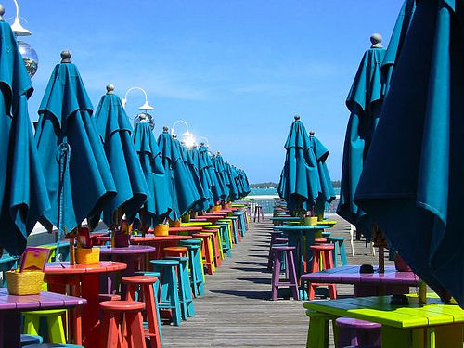
J’ai 15 ans.
I am 15 years old.

Slide 4
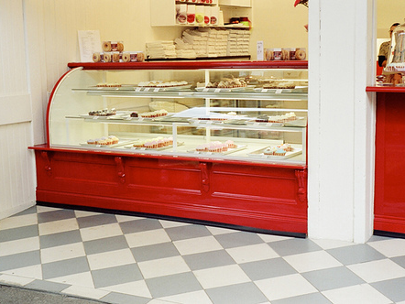
Je vis dans le placard sous l’escalier.
I live in the cupboard under the stairs.

Slide 5
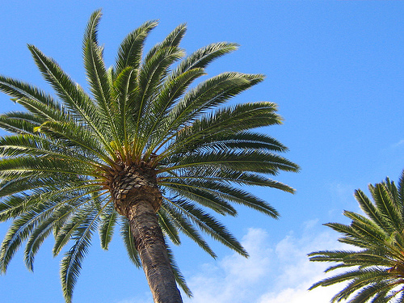
I am an only child.
Je suis fille unique.

Slide 6
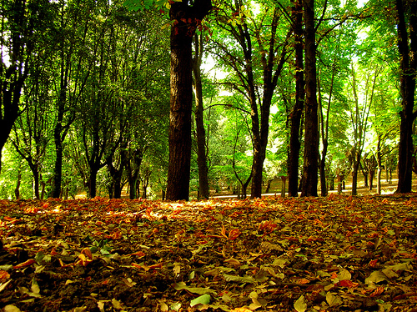
J’aime les arbres, parce qu’ils sont verts.
I like trees because they are green.

Slide 7
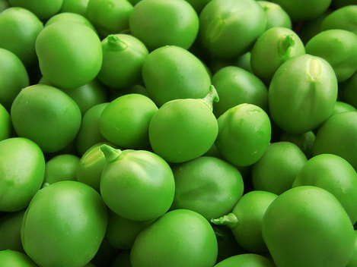
Je n’aime pas les pois, parce qu’ils sont trop petits.
I don’t like peas because they are too small.

Slide 8
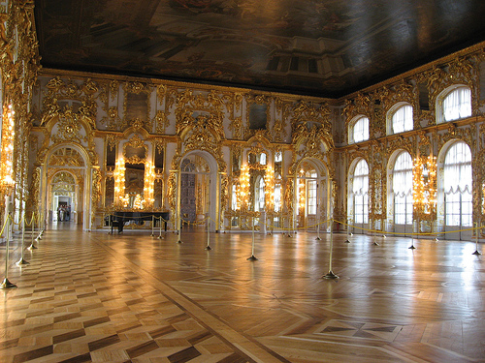
Les danses de salon sont mon passe-temps favori.
Ballroom dancing is my favourite pastime.

Slide 9
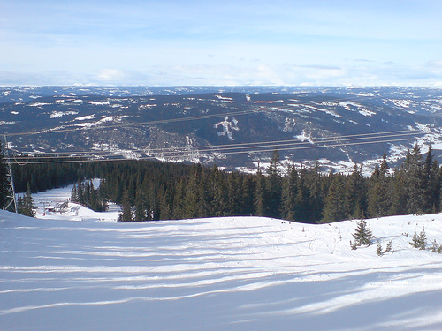
J’aimerais skier quelques jours.
I would like to ski for a few days.

Slide 10
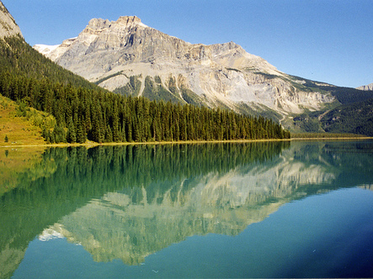
Malheureusement, je ne suis jamais allée au Canada.
I have never been to Canada unfortunately.

Slide 11
















Join us again!

